Slide 1
«За мить щастя»
Олесь Гончар
Незуненко Альона 11-Б

Slide 2
Аналіз твору
Літературний рід: епос.
Жанр: новела.
Тема: зображення кохання з першого погляду й страшної розплати за мить щастя.
Головна ідея: оспівування краси й сили почуття кохання.
Головні герої: артилерист Сашко Діденко, мадярка Лорі (Лариса), її чоловік, комбат Шадура.

Slide 3
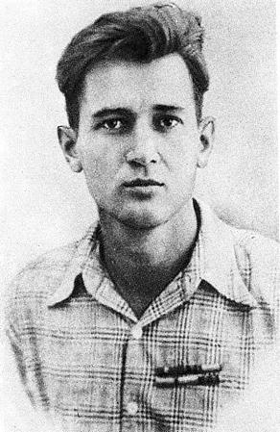
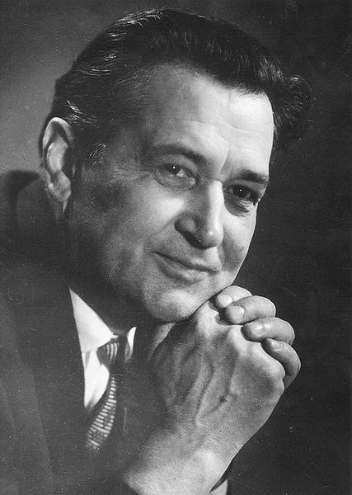
Олесь гончар
Оле́сь (Олекса́ндр) Тере́нтійович Гонча́р ( 3 квітня 1918, Ломівка —14 липня 1995, Київ) — український радянський письменник, літературний критик, громадський діяч.

Slide 4
Сюжет
На жнив’яному полі зустрілися Сашко Діденко й мадярка Лариса, їх охопило неймовірне почуття кохання — молоді люди відда­лися пристрасному бажанню — несподівано з’явився розлючений, із гострим серпом у руці чоловік Лариси, хотів накинутися на них, але Сашко зупинив його смертельним пострілом — Діденка посадили на га­уптвахту — він і досі перебуває в полоні щасливої миті, Лариса ж інтуї­тивно передчуває трагічну розв’язку — військовий трибунал, зважаючи на міжнародний резонанс Діденкової справи, не переймається долею зовсім молодого Сашка й виносить смертний вирок.

Slide 5
Порушені проблеми у творі
Творчі зусилля автора зосереджено на розкритті психології персонажів.
Оповідач, теж фронтовик, тонко передає внутрішній стан Сашка Діденка, артилериста, котрий був добрим солдатом, «воював по-геройськи», як характеризує його комбат. У його душі змагаються любов і смерть. Притлумивши голос смерті, яка в умовах війни надмірно активізувалася, Сашко живе передчуттям радості. У тому святковому настрої дисонансом прозвучало лише порівняння його гогокання з виттям степового вовка. Життєствердний настрій Діденка як переможця вибухає естетичним ставленням до світу («хміль сонця», «литво полукіпків … виблискує золотом») і готовністю кохати. Але так сталося, що любов і смерть у житті Діденка трагічно стали поруч. Перші обійми жінки закінчилися пострілом у її чоловіка.
Прикметно, що й війна, й ця смерть на жнив’яному полі відсунені на маргінеси свідомості оповідача. Сашко лише мимохідь згадує фронт, передній край, який «галасу не любить». Навіть у звістці про вирок трибуналу та в описі його виконання оминається слово смерть («Сталося те, що мало статись»). Водночас автор не приховує, як у свідомості солдатів деформується саме поняття цінності життя: «Бо чи таке воно й страшне, що він (Сашко)накоїв, — один постріл, а перед тим мільйони, мільярди пострілів було зроблено по людині».
Суперечність в оцінці вчинку Діденка закладена в глибинах свідомості оповідача. З одного боку, він представляє Сашка як переможця, котрий відповідно діє: прилюдно на жнивному полі демонструє своє право на чужу жінку, обнімається-цілується з нею (двозначна деталь: «вона лежала горілиць») і вбиває її чоловіка. «Преса на Заході» (у контексті твору це поняття має негативний відтінок) так і витлумачила вчинок Діденка — як завойовника: радянськіокупаційні війська «вбивають чесних католиків, ґвалтують їхніх дружин».З другого боку, після виконання вироку військового трибуналу оповідач, як уже цитувалося, стримано заявляє: «Сталося все, що мусило статись».
А як же шалене кохання Діденка й Лариси, що, ледь спалахнувши, було насильно погашене? Чи урівноважує воно наявну суперечність?Два виміри життя Діденка, двоплановість образу Лариси, два варіанти фіналу новели — то знаки сум’яття автора перед складністю життя. Враження від фактів, які довго жили в пам’яті, виявилися сильнішими за їхнє осмислення. Ось як подано код незвичайного стану солдата: «Що знав він досі, що бачив, чим жив? Вирви, та бруд, та сморід війни, снаряди одні тільки й умів фугувати, смерть одну тільки бачив, а вона, ця любов несподівана, з’явилась, мов з неба, і сонячним духом снопів — подихом самого життя — тебе обдала».
Придивімось до цього уривка: від оповіді в третій особі однини автор переходить до улюбленої, з нотками сповідальності форми викладу в другій особі однини, що засвідчує входження чужого життя до внутрішнього світу автора, звідси йде ліризація трагічного часу, як специфічна гончарівська реакція на війну

Slide 6
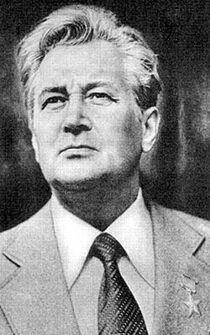
У 1964 р. з’явився цей маленький шедевр О. Гончара. У новелі йому на високому художньому рівні вдалося показати красу і силу почуття кохання. Це най­улюбленіша тема митця («З любові — творчість, з любові — щастя людське»).
Перед нами постають звичайні люди — артилерист Сашко Діденко і його несподівана кохана Лорі, чи Лариса, яку він зустрів на жнив’яному полі. Рапто­вий спалах пристрасті під палючим сонцем як неймовірний злет людської душі, вивільнення її від земних умовностей і засторог. Чи ж можливе це в недоскона­лому світі? Війна скінчилася, попереду демобілізація, повернення додому, там нове життя, у якому люди, які бачили віч-на-віч смерть, будуть гуманніші, бла­городніші, добріші й насамперед щасливі, бо навчилися цінувати кожну мить. Мрія от-от стане реальністю. До неї впевнено наближається Сашко. Він готовий до зустрічі з коханою. Про це йдеться в експозиції твору.
Нарешті, ми бачимо свято душі» їі розкріпачення, яке щойно відчули хлопеиь і його «мадярочка». Шалена пристрасть кохання, яке переживають герої, передається низкою відповідних деталей, епітетів: «палаюче літо», спрага, що мучить Сашка-водовоза, свіжі снопи… Перший погляд хлопця вихоплює «живе полум’я» — одну зі жниць. Проте серед цих палаючих барвів Лариса все ж особлива, хоч і є мовби невід’ ємною часткою жнив’яного пейзажу.
Її портрет має такі деталі: «червона, як жар» кофтина, «загорілі ноги», темне волосся, «карим сонцем налляті очі», «густовишневі губи» — уже од такої портретної характеристики створюється настрій жати, шаленства, романтичної піднесеності. Він посилюється описом: «Вона ніби тільки й ждала цього пориву, шпарко охопила хлопця руками і, відхилена на снопи, віддарювала його жаркими поцілунками спраглості, вдячності й відваги. Це таки було живе полум’я що опалило його, обняло, засліпило. Снопи розлазились, розтікались під ними, як золота вода, п’янили обох, вона лежала горілиць — жарка, незнайома! — і очі її були повні щасливого п’яного сонця».

Slide 7
Кульмінація новели: на тлі цього любовного шаленства несподівано з’являєть­ся украй розлючений її чоловік із гострим серпом у руці. Письменник свідомо «згущує» тут барви, напруження наростає: «чорне обличчя», «божевільна каламуть в очах» (як контрастна до сонячності в очах Лариси!), важке дихання і пост­ріл, який може зупинити цю страшну лавину, здатну в одну мить знищити най­світліше — кохання. Ця кульмінаційна сцена має важливий притчовий підтекст, який утілює головну ідею: життя таке коротке, однак кожна мить може відкрита перед нами вічність. Її О. Гончар утілює через художні образи, через назву. Уже ця особливість новели «За мить щастя» підносить її до високого рівня художності.
Напруженість сюжету дедалі посилюється, адже Сашко вбив чоловіка Лариси, тепер його будуть судити. Ще ніхто не знає, як розплатиться хлопець «за мить щас­тя», але, певно, то буде так само несподівано. Теперішні фарби описів, портретів контрастують із попередніми. Насамперед, звернімо увагу, якою виглядає Лариса. Вона вже не зваблива «переможниця» життя, а ніби безпомічна жертва обставин — «змучена, перестпраждана жінка з темним проваллям очей, що горять, як у хворої», «темно вбрана, боса, зарошена, і волосся на голові кучмилося недбало».
Зате Сашко ще перебуває в полоні миті щастя. Зовсім не переймається тим, що знаходиться в «арештантському курені», під вахтою, не задумується, яка розплата його чекає. Для нього відкрилося справжнє безмежжя світу любові.

Slide 8
Цитати до образу Сашка
«Високо на водовозці в пілотці набакиреній, в медалях на всі груди сидить Діденко Сашко, артилерист.»
«…хміль сонця нуртує душу, і в голову лізе всяке таке, що чув про любощі фронтові, про знайомства в медсанбаті, а то й з місцевими грішницями, — таланить же іншим! А йому — що йому випадало? Гармату тільки й знав у житті, з нею пройшов півсвіту, перемісив багнюки! Понад хмарами з нею був, плацдарми тримав, — за гарматним боєм ніколи й на дівчат було озирнутись. І ось тепер в'їжджає в палаюче літо на своїй водовозці, спраглий, самотній…»
«Чули раніше хлопці, що любов змінює людину, що в коханні душа людська розквітає, а тут це диво звершувалось на їхніх очах. Був, як усі, їхній друг і ось враз із звичайного став незвичайним, став щедрим, багатим, багатшим за царів, королів! І це був їхній Сашко Діденко! Наче напоєний чарами…»
«Коли побачив біля гауптвахти, аж заплакав — заплакав од щастя бачити ii.»

Slide 9
Цитати до образу лариси
«щось — як живе полум'я! — яскраво майнуло й зникло…І ось уже видно руки загорілі, що довершують свою снопасту працю…(вона) позиркує на шлях до солдата завабливим оком…Кофтина палахкотить на ній. Червона як жар. Волосся темніє, вільно спадаючи на плечі. Ноги загорілі блищать... і навіть п'ючи, вона, здається, одним оком весело зорить на шлях. Опустивши глек, вона сміливо всміхається до шляху, ніби під'юджує, припрошує тим усміхом табірного водовоза: «Іди, напою й тебе.»
«Мов з хреста знята — така була вона, коли під поглядами вартових наближалася до гауптвахти... просто змучена, пе-рестраждана жінка з темним проваллям очей, що горять, як у хворої»
«…поглядом впився в оту одну, що стоїть поміж ними, хоча й не бере участі в їхніх безсоромних вихилясах, в ту, що своєю усмішкою покликала його перша…»

Slide 10
Зображення миті убивства у творі
«…солдат, озирнувшись, угледів, як смерть до них наближається у вигляді незнайомого, чорного, в жилетці, з блискучим серпом у руці. Догадавсь: чоловік! Бо тільки чоловік міг наближатись з почуттям такої несамовитої правоти. Біг просто на Діденка, важко дихаючи, з чорним обличчям, з божевільною каламуттю в очах.
«Смерть!» — промайнуло Діденкові. Ще промайнуло в одну мить те, що сам бачив недавно: боєць лежить на винограднику затоптаний, поглумлений, з перерізаним горлом. Почуваючи за собою зіщулену жіночу постать, артилерист ривком вихопив з кобури свій важкий трофейний пістолет. Пролунав постріл.»

Slide 11
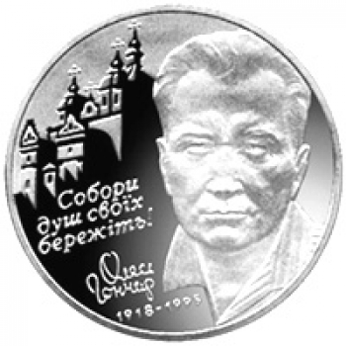
Отже, обидва образи закоханих ніби доповнюють один одного, створюючи єдиний повнокровний образ любові, яка завжди має поєднувати в собі піднесе­ність і страждання. Але чи переможе така любов усе, чи подолає фатум? Безпе­речно письменникові хотілося б саме це довести — це вже було в новелі «Модри Камень». Але в 1960-х роках романтизм молодого Гончара набуває «реалістичнішого озвучення», досвід, час зробили інші наголоси. Чи візьме повоєнне суспільство на свій прапор таку любов? — чується за текстом риторичне запитання автора. Його герой ще живе наче в неземному світі, для нього розкрилася важлива життєва істина, але не дійшла до свідомості страшна небезпека — вирок військового трибуналу.
Є в новелі два речення, за якими криється досить цікавий зміст і суть справжньої трагедії: «Тепер тільки одна людина в державі могла помилувати його. Справа дій­шла до Москви». Любов не виправдано, престиж держави перевищує всяку гуман­ність — справа набула міжнародного розголосу.

Slide 12
Але чого варта ця держава, якщо вона така байдужа до долі конкретної людини? Що насправді понесла вона в Єв­ропу на своїх прапорах? Хоча Олесь Гончар цих акцентів і не розставляє (і дуже добре!), проте вони звучать із підтексту, через зображення «живих» людей, їхніх почуттів. Як митця, письменника тепер насамперед цікавить внутрішній стан хлопця на­передодні страти, він прагне достовірно й водночас експресивно передати напруже­ність ситуації, «розхвилювати» читача, розтривожити його розум, емоції, уяву. Автор навіть дозволяє собі помріяти, створивши умовну ситуацію, кидає легкий мазок художника: стається чудо — Сашка помилувано, усі щасливі: військові, містечко виноградарів, а найголовніше — він і вона. Проте ос­танній, завершальний мазок художника вертає нас до реальності, опускає на землю: «Хмари над яром пливли, як і пливли. Сталося все, що мусило статись».
Неймовірна щирість вираження почуттів (як героїв, так і оповідача), природ-ність поведінки дійових осіб, невимушеність розповіді, утілення саме через образну структуру тексту високого філософського змісту — усе разом робить новелу художньо викінченою, досконалою і неповторною.
Більшість новел, оповідань митця, особливо пізніші, будуть інакшими, наби­ратимуть викривального, публіцистичного, ідеологічного спрямування, у них буде акцентовано насамперед на важливих суспільних проблемах. Так звучати­муть, наприклад, «Кресафт», «Чорний яр», «Пізнє прозріння» та ін.

Slide 13
«Гончар — художник світла, його дослідник, зображувач і поет. Закохано й уважно простежує він промені, що прони-зують людські істоти, що оживлюють природу, що ринуть крізь космос.»
М. Бажан

